Slide 1
Теоретические основы вакцинопрофилактики доцент, к.м.н. кафедры педиатрии
Алексеева О.П.
2023 год

Slide 2
Историческая справка
Вакцинопрофилактика - искусственное воспроизведение иммунного ответа путем введения специфического антигена с целью создания невосприимчивости к инфекции.

Slide 3
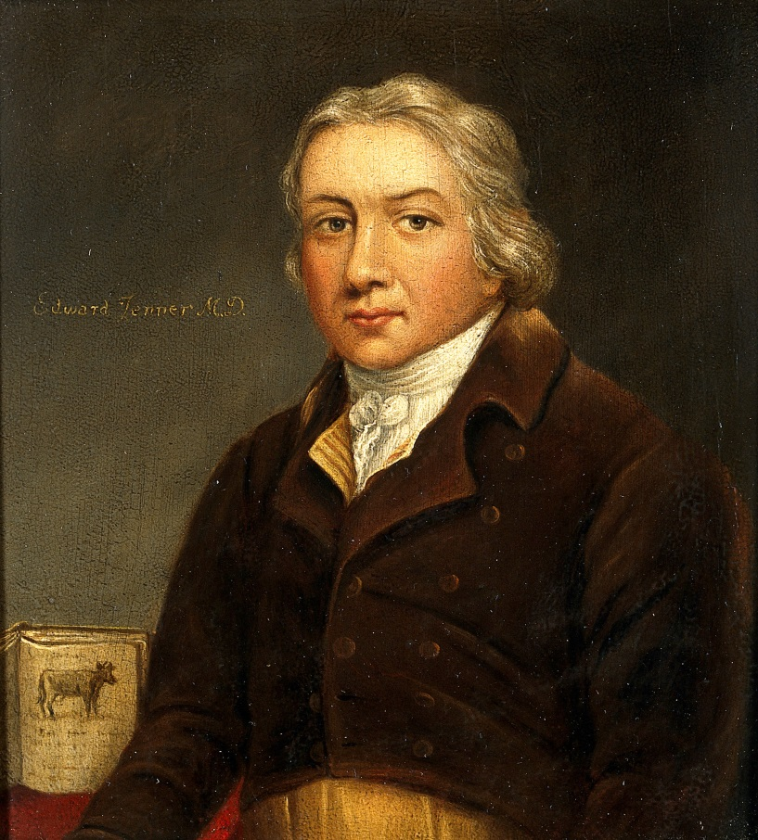
Введение метода вакцинации в практику связано с именем английского врача Э. Дженнера (1749-1823), который 14 мая 1796 г. провел первую вакцинацию.
Он ввел содержимое пустулы на руке доильщицы коров Сары Нелмс мальчику Джемсу Фиппсу, у которого развилась характерная реакция (головная боль, пустула) и наступило выздоровление к 10-му дню. Спустя 1,5 мес (1 июля) мальчик был заражен материалом оспы человека. Реакция на заражение у него отсутствовала, что указывало на защищенность от натуральной оспы.
Таким образом, человечество получило
могучее средство в борьбе с болезнью:
было наглядно показано, что заражение
человека оспой коров формирует
иммунитет к последующему его заражению
натуральной оспой.

Slide 4
Даты внедрения в практику наиболее распространенных вакцин
натуральная оспа - 1798 г.,
бешенство - 1885 г.,
брюшной тиф - 1896 г.,
холера - 1896 г.,
чума - 1897 г.,
дифтерия - 1923 г.,
цельноклеточная коклюшная - 1926 г.,
туберкулез (БЦЖ) - 1927 г.,
столбняк - 1927 г.,
желтая лихорадка - 1935 г.,
клещевой энцефалит - 1939 г.,
бруцеллез - 1951 г.,
полиомиелит (инактивированная вакцина) - 1955 г.,
полиомиелит (живая вакцина) - 1962 г., корь - 1963 г.,

Slide 5
Даты внедрения в практику наиболее распространенных вакцин
эпидемический паротит - 1967 г.,
краснуха - 1969 г.,
корь-краснуха-паротит - 1971 г.,
менингит А и С - 1972 г.,
пневмококковая - 1976 г.,
ацеллюлярная коклюшная - 1981 г.,
гепатит В (плазменная вакцина) - 1981 г.,
ветряная оспа - опоясывающий герпес (варицелла-зостер) - 1984 г.,
гепатит В (рекомбинантная вакцина) - 1986 г.,

Slide 6
Даты внедрения в практику наиболее распространенных вакцин
гемофилюс инфлюэнца В (конъюгированная вакцина) Акт Хиб - 1990 г.,
гепатит А - 1992 г.,
АКДС + ИПВ + Хиб - 1993 г.,
АКДС (а) - ацеллюлярная - 1994 г.,
ГА + ГВ - 1996 г.,
АКДС + ГВ - 1997 г.,
АКДС (а) + Хиб; АКДС (а) + ГВ - 1997 г.,
АКДС (а) + ИПВ + Хиб - 1997 г.,
АКДС (а) + ИПВ + Хиб + ГВ - 1997 г.,
ротавирусная инфекция - 1998 г.
боррелиоз (болезнь Лайма) - 2000 г.

Slide 7
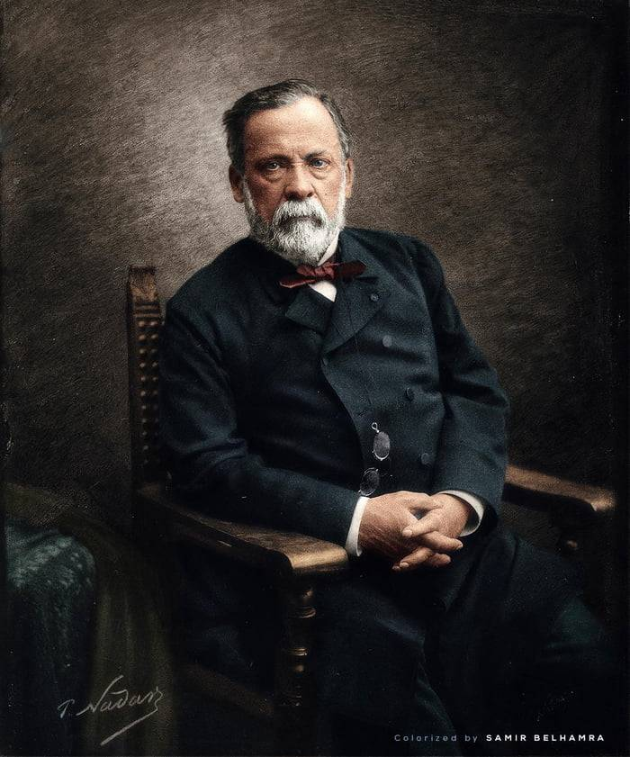
Создание вакцин стало возможным в результате достижений иммунологии в разработке теоретических основ вакцинопрофилактики.
Начало было положено в 1891 г.,
когда Луи Пастер сделал
гениальное открытие,
доказавшее, что если понизить
ядовитость микроорганизма,
то он превращается в средство
защиты от болезни,
которую вызывает.

Slide 8
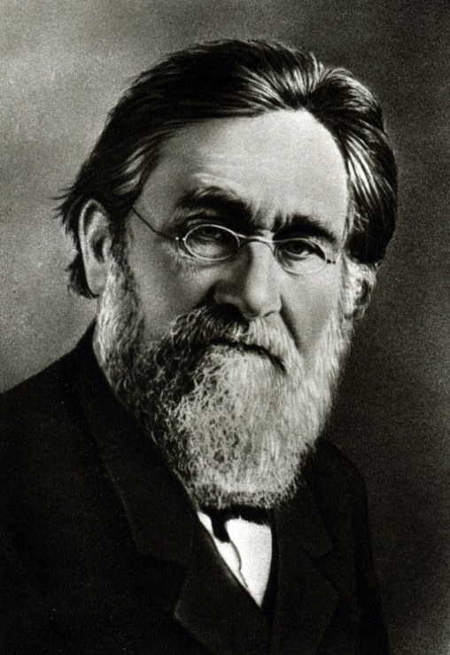
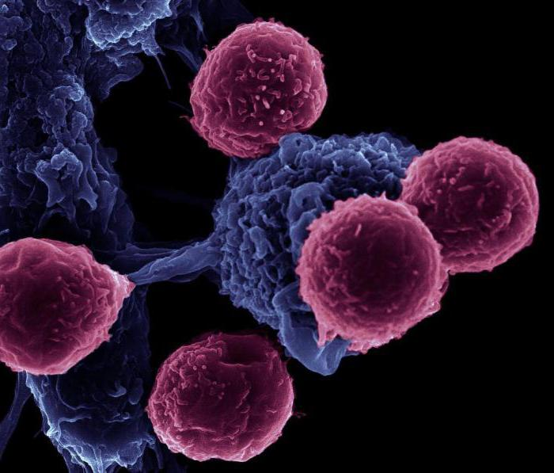
Однако еще до открытия Луи Пастера в 1884 г. И. И. Мечников сделал доклад с обобщением своих исследований, подтверждавших, что фагоциты способны пожирать микроорганизмы.

Slide 9
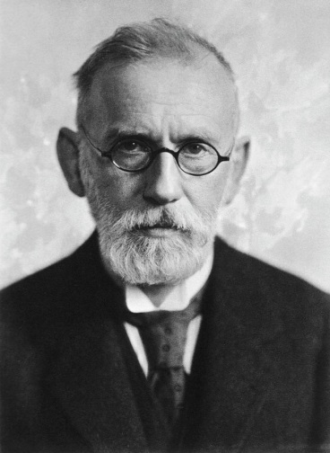
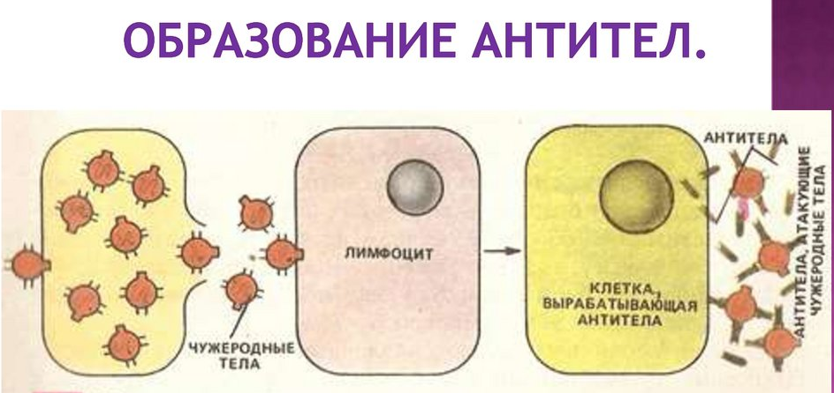
В 1901 г. немецкий врач, микробиолог и биохимик Пауль Эрлих создал теорию образования антител.
Согласно этой теории,
у клеток имеются рецепторы,
способные специфически
распознавать антигены и связывать их.

Slide 10
Механизм развития иммунной реакции в ответ на введение антигена вакцины
В ответ на введение антигена вакцины в организме закономерно происходит последовательная поэтапная активация иммунной системы в следующем порядке:
• захват антигена макрофагами;
• презентация информации об антигене макрофагами Т-лимфоцитам;
• пролиферация и дифференцировка Т-клеток с появлением регуляторных хелперов и супрессоров, цитотоксических Т-клеток, клеток памяти;
• активация В-клеток с превращением их в плазматические антителопродуцирующие клетки;
• формирование иммунной памяти;
• продукция специфических антител;
• снижение уровня антител.

Slide 11
При введении вакцины развивается иммунная реакция, в которой условно можно выделить 3 фазы.
1-я фаза охватывает время с момента введения антигена до формирования антител продуцирующих клеток. Продолжительность этой фазы составляет несколько суток.

Slide 12
2-я фаза (фаза роста) - это собственно продукция антител и иммунокомпетентных клеток в крови вплоть до максимального уровня в соответствии с силой антигенного раздражителя.
Продолжительность данной фазы бывает различной - от 4 дней до 4 нед, что важно для проведения постэкспозиционной профилактики.
Так, быстрое повышение уровня антител в ответ на введение вакцин против кори и ветряной оспы позволяет использовать их для профилактики этих инфекций в течение первых 3 дней после контакта, при этом достигается 90% защитный эффект. При других инфекциях, когда период нарастания уровня антител до защитного превышает инкубационный период болезни, постэкспозиционная профилактика оказывается неэффективной. Например, при коклюше фаза роста продолжается 2 недели.

Slide 13
После достижения наивысшей интенсивности иммунного ответа начинается 3-я фаза, когда концентрация антител в крови снижается сначала быстро, а затем медленно, в течение многих месяцев (шигеллез, сальмонеллез и др.) или многих лет (корь, эпидемический паротит и др.).

Slide 14
Имеются существенные различия в иммунной реакции на введение живых и инактивированных вакцин, на первичное и повторное введение вакцинных антигенов.

Slide 15
Введение живых вакцин
При первичном введении (вакцинация) живой вирусной вакцины в неиммунном организме вакцинный штамм возбудителя попадает в тропный орган, где происходит его репродукция с последующим выходом в свободную циркуляцию и включением цепи иммунных реакций, идентичных таковым при естественной инфекции.
В связи с этим реакция на введение живых вакцин особенно часто возникает по истечении как бы инкубационного периода и проявляется ослабленным симптомокомплексом естественной инфекции (увеличение затылочных лимфатических узлов после введения краснушной вакцины, околоушных слюнных желез после введения паротитной вакцины и т. д.). Иммунный ответ в этом случае обусловливает появление в крови антител класса IgM с последующим переключением на синтез антител класса IgG.
В ходе такого взаимодействия формируются и клетки иммунной памяти, отвечающей за иммунитет.

Slide 16
Введение инактивированных вакцин
При первом введении инактивированных вакцин (АКДС, АДС) также развивается первичный иммунный ответ, но с низкой и непродолжительной продукцией антител при формировании клеток памяти, что требует повторного введения препарата. Инактивированные вакцины обычно вводят троекратно с интервалом 1-2 мес. и с ревакцинацией через 1 год после последней вакцинации. При этом формируется грунд-иммунитет.
Впоследствии ревакцинацию можно проводить с уменьшенной антигенной нагрузкой (АДС-М), в результате чего развивается так называемый бустерный эффект за счет включения клеток памяти.

Slide 17
Живые вирусные вакцины, действие которых рассчитано на размножение вируса в организме привитого, создают стойкий иммунитет уже после первого введения. Повторная вакцинация позволяет привить от инфекций тех лиц, у которых 1-я доза вакцины по той или иной причине не привела к выработке иммунитета.
Возможно, что ревакцинирующую дозу ввели ребенку, у которого сохранился достаточный уровень специфических антител после вакцинации, или ребенку с утерянным иммунитетом, но с сохранившимися клетками памяти. Первичная доза вакцины может оказаться некачественной, что нередко бывает при несоблюдении «холодовой цепи» или по другим причинам (гибель вакцинного штамма, отсутствие репликации в тропном органе и др.).

Slide 18
Надо полагать, что при 1-м варианте ревакцинирующую дозу вируса инактивируют циркулирующие в крови антитела и, вероятнее всего, не произойдет усиления специфического антителообразования или иммунный ответ будет слабым из-за его возможной стимуляции иммунными комплексами.
При 2-м варианте (ревакцинация ребенка с утерянным иммунитетом, но с клетками памяти) 2-я доза вакцины приведет к быстрому и высокоэффективному иммунному ответу. В последнем случае у ребенка отсутствует не только иммунитет, но и клетки памяти, поэтому введение ревакцинирующей дозы вызовет цепь последовательных иммунных реакций, как при первой встрече с этим антигеном.

Slide 19
Иммунная система ребенка адекватно отвечает и на одновременное введение нескольких антигенов, при этом продукция антител происходит так же, как при раздельном их введении. Более того, некоторые вакцины при одновременном введении способны оказывать адъювантное действие, т. е. усиливать иммунный ответ на другие антигены (например, адъювантное действие оказывает коклюшный антиген). Наконец, доказана безопасность ассоциированных вакцин.
В связи с этим ВОЗ считает возможным одновременное введение всех вакцин, необходимых ребенку по возрасту.

Slide 20
Приобретенный антиинфекционный иммунитет является типоспецифическим, т. е. предохраняет от заболеваний, вызываемых конкретными видами микроорганизмов.
Он может быть:
антитоксическим,
антибактериальным,
противовирусным к грибам,
паразитам и гельминтам.

Slide 21
Иммунитет
Различают:
естественный (врожденный) и искусственный,
активный и пассивный иммунитет после перенесенных заболеваний,
искусственный после вакцинации.
Антитела класса IgG, передаваемые от матери плоду, обеспечивают пассивно приобретенный естественный иммунитет у детей 1-го года жизни. С материнским молоком ребенок получает также секреторные IgA и IgM.

Slide 22
Пассивно приобретенный искусственный иммунитет возникает в результате введения готовых антител в виде специфических иммуноглобулинов (противокоревой, противогриппозный, антистафилококковый и др.) или после введения сыворотки, плазмы и крови переболевших. Пассивный иммунитет развивается быстрее, чем активный, что приобретает особое значение при постэкспозиционной профилактике ряда инфекций (гепатита В, ветряной оспы и др.), в том числе у лиц, получающих иммуносупрессивную терапию.

Slide 23
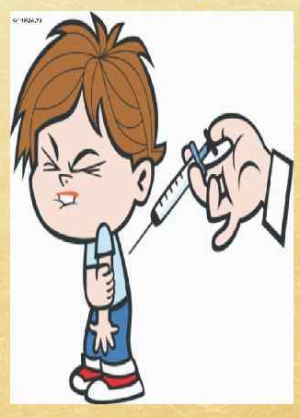
Спасибо за внимание

